Slide 1
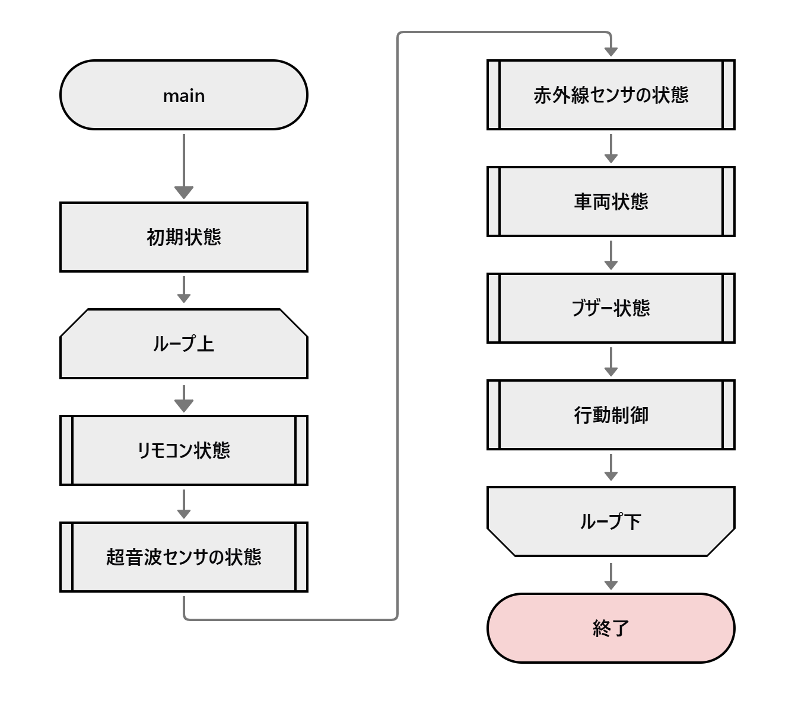
フローチャート
2

Slide 2
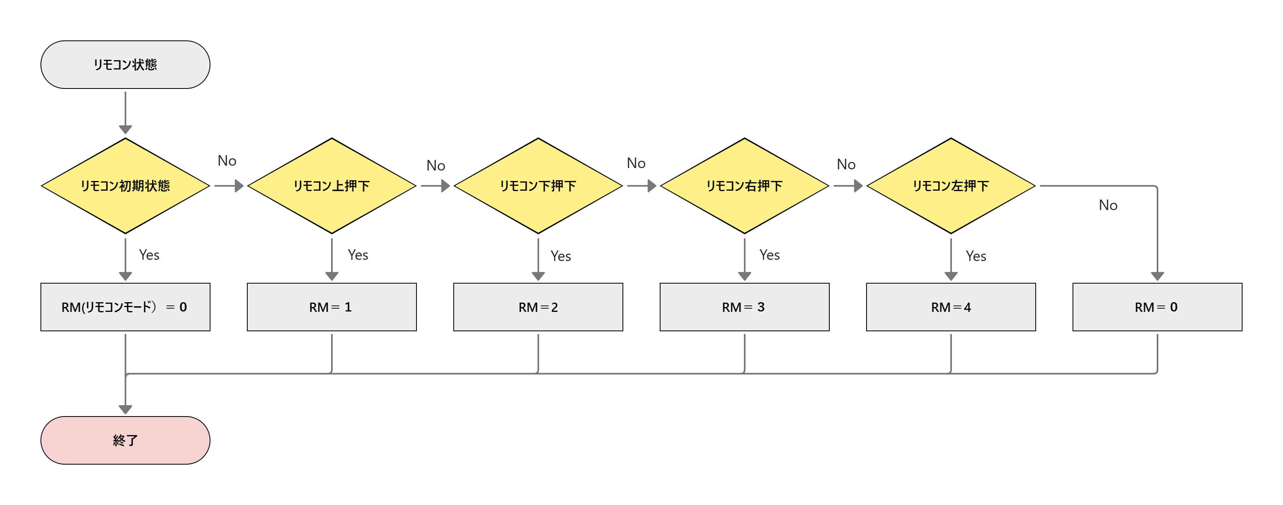
フローチャート
2

Slide 3
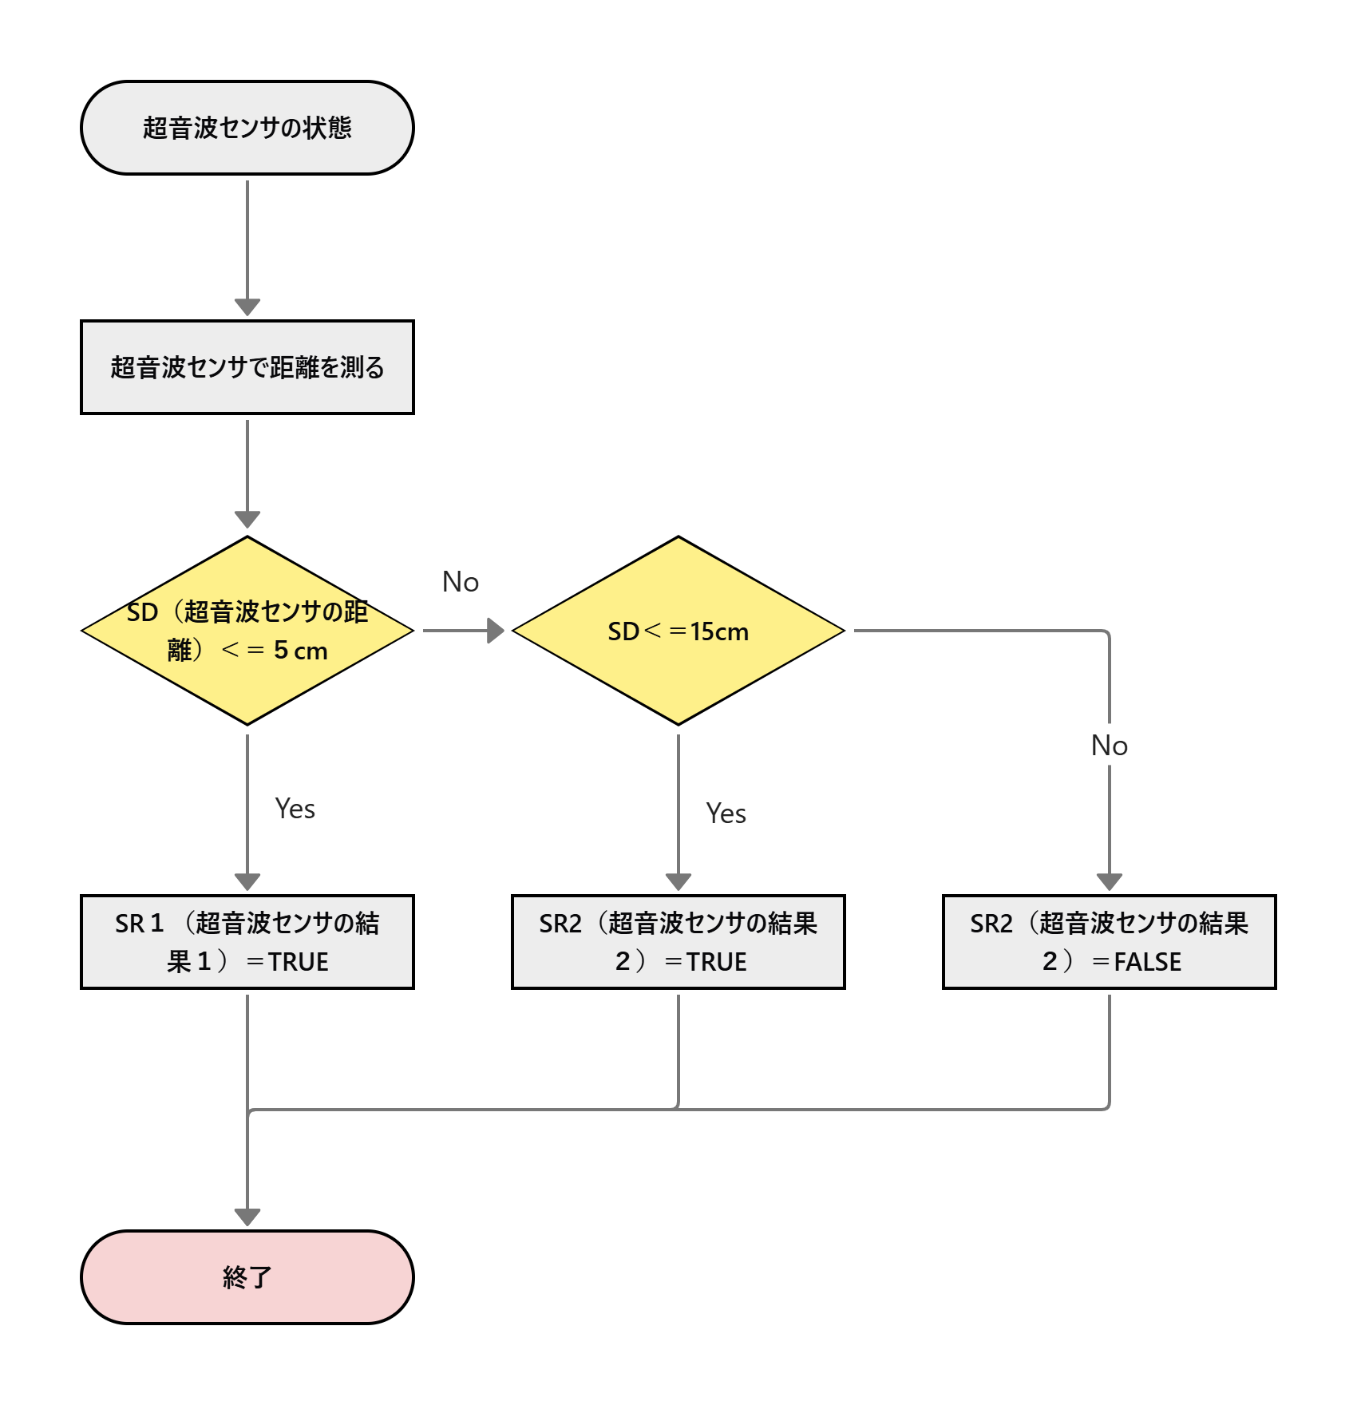
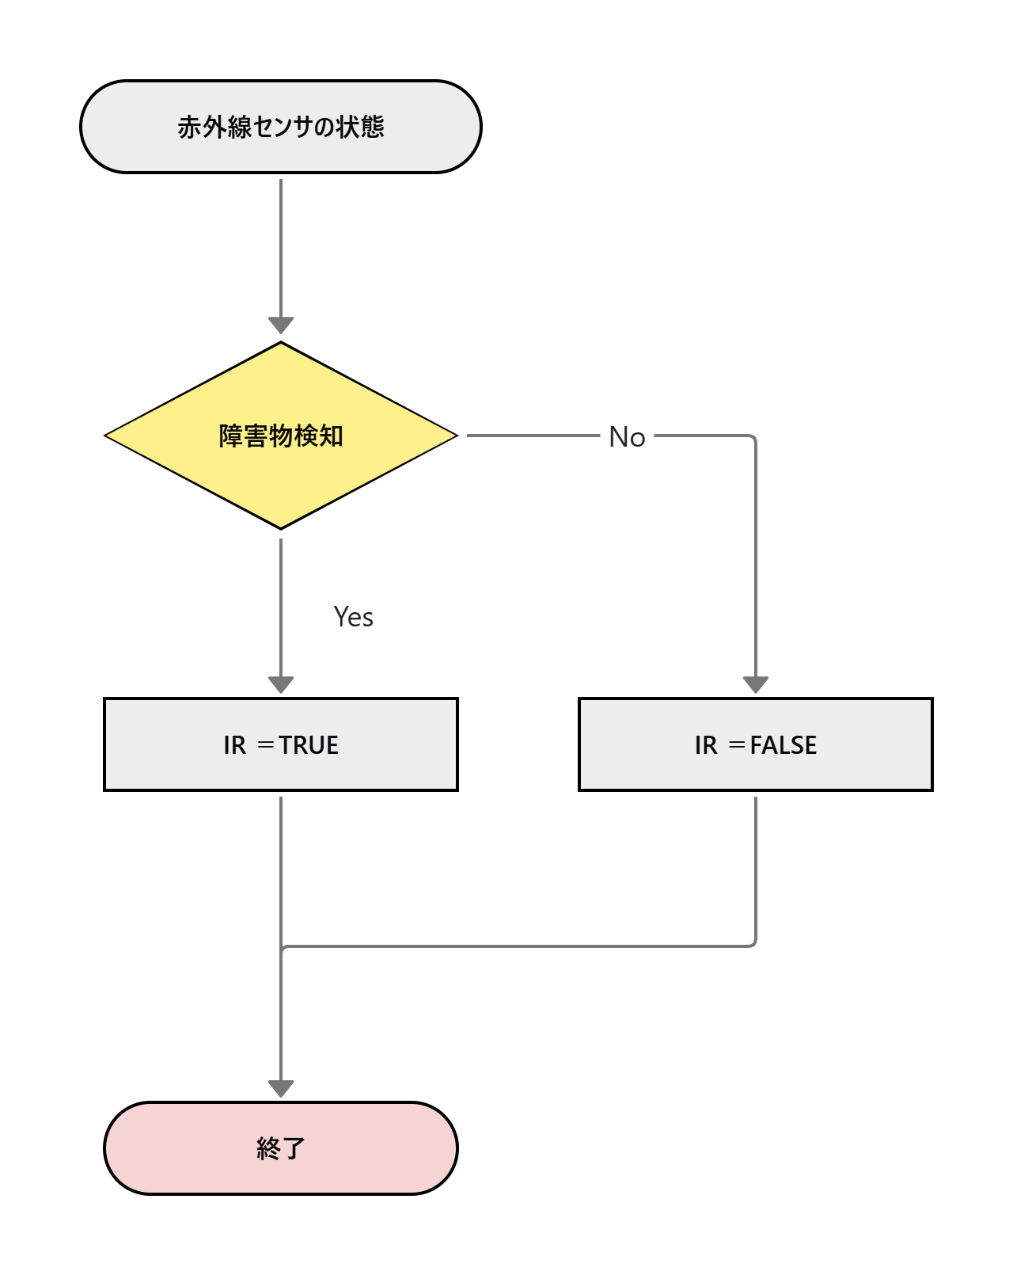
フローチャート
片方の赤外線センサが検知したらOK
2

Slide 4
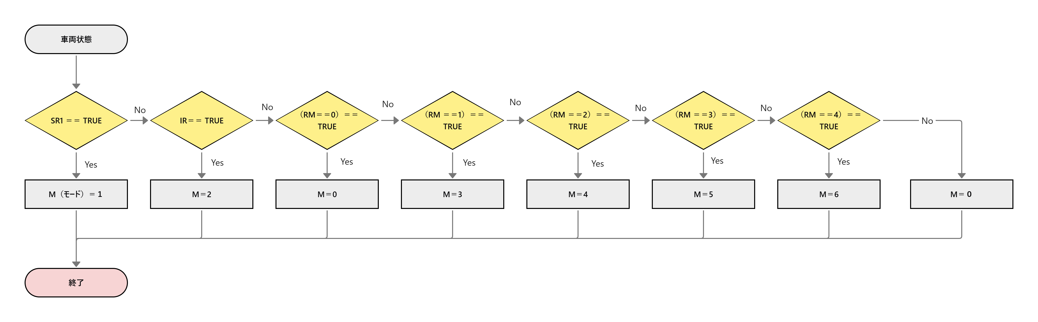
フローチャート
M＝１などの説明がいる
2

Slide 5
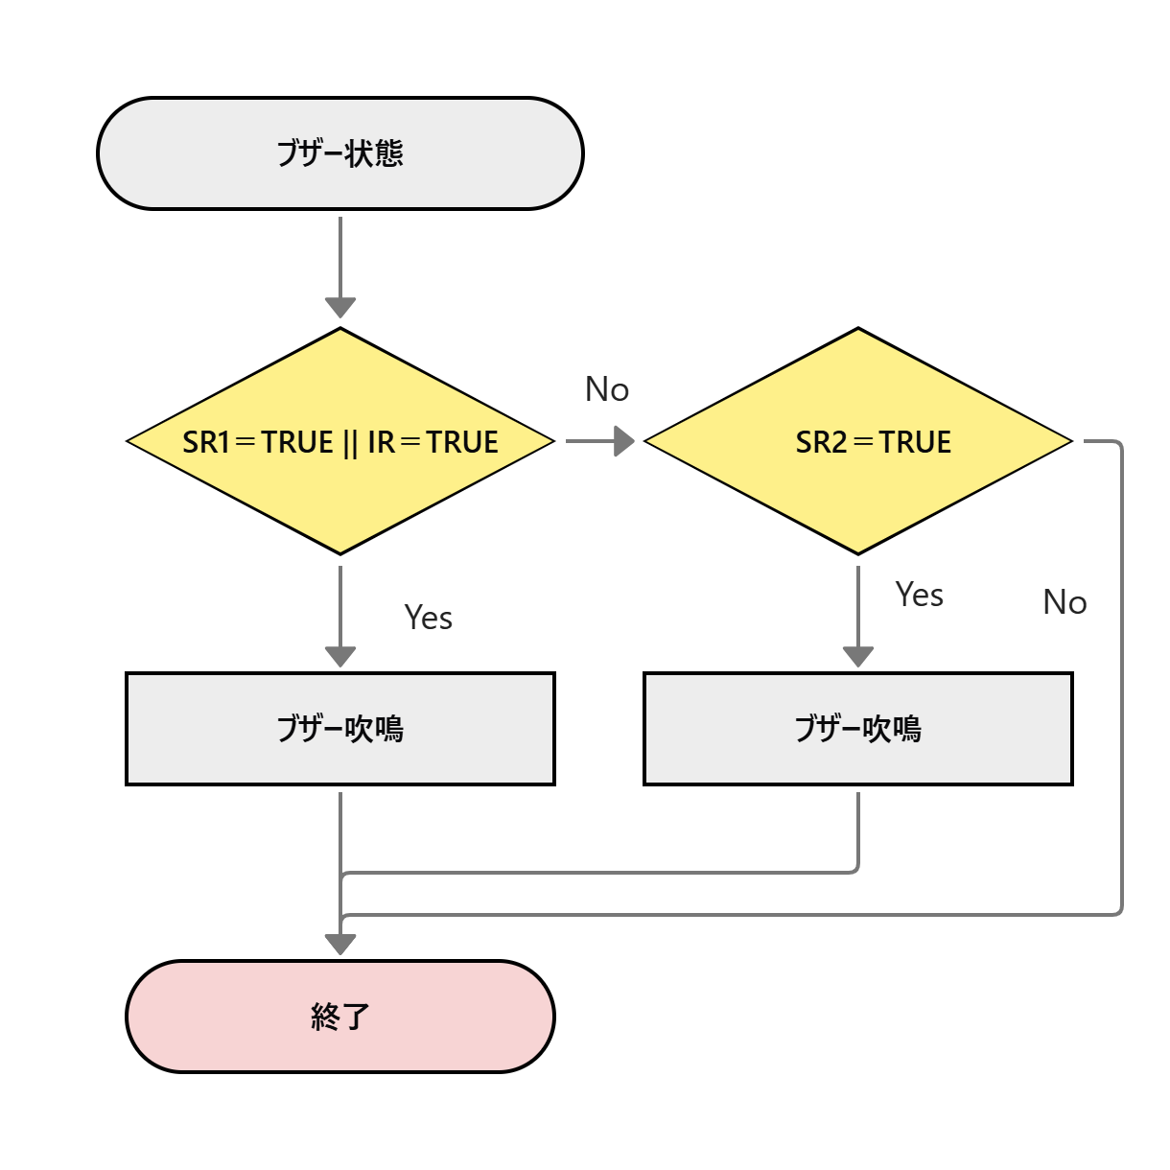
フローチャート
←ブザー無し
2

Slide 6
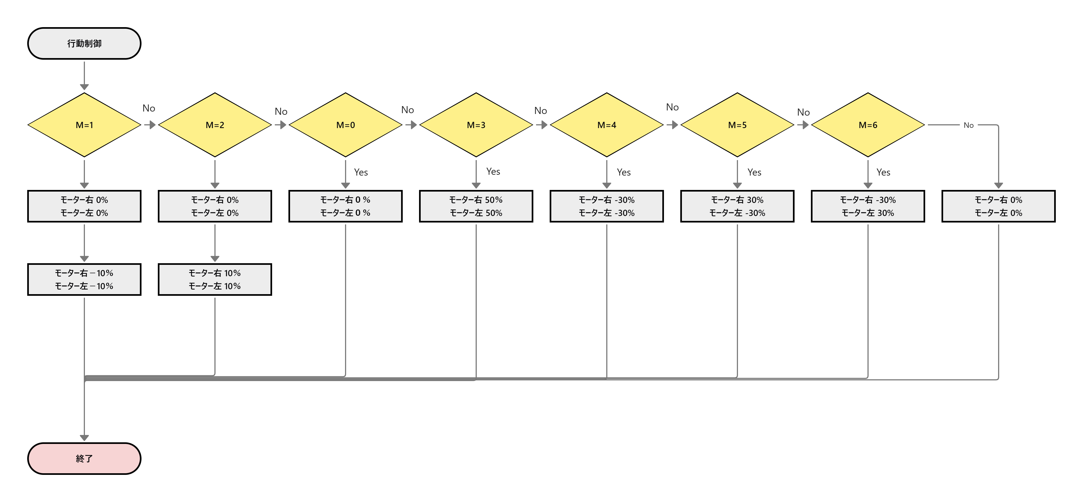
フローチャート
↑モーター０％がいるかわからん
2

